Slide 1
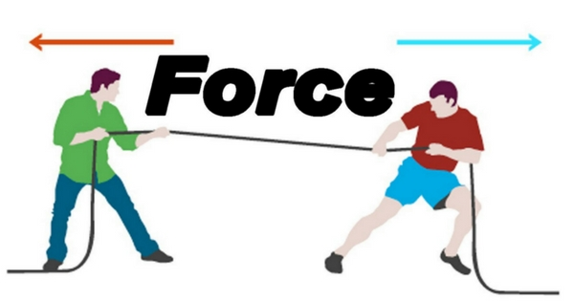
বল

Slide 2
শিখনফল
নিঊটনের ১ম সূত্র সম্পর্কে ধারণা পাবে।
জড়তা সম্পর্কে ধারনা পাবে।
স্থিতি জড়তা ও গতি জড়তার ধারনা পাবে।
জড়তা আমাদের বাস্তব জড়তার প্রয়োগ সম্পর্কে ধারনা পাবে।
বলের সংজ্ঞা সহ বিভিন্ন বলের ধারনা পাবে।

Slide 3
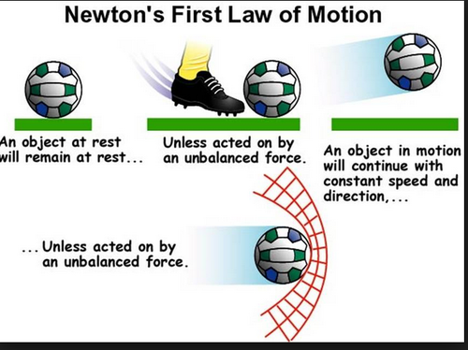
নিউটনের ১ম সূত্রঃ
বাহ্যিক বল প্রয়োগ না করলে স্থির বস্তু চিরকাল স্থিরই থাকে এবং গতিশীল বস্তু
সমবেগে একই সরলরেখা বরাবর চলতে থাকে।

Slide 4
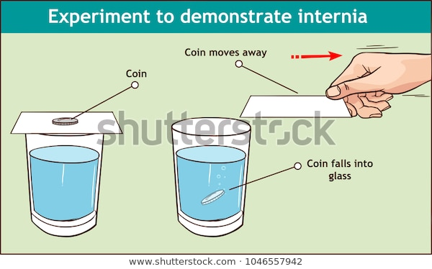
জড়তাঃ
কোন বস্তু যে অবস্থায় আছে চিরকাল সেই অবস্থায় থাকতে চাওয়ার
প্রবণতাকে জড়তা বলে।
জড়তাকে দুই ভাগে ভাগ করা হয়
১। স্থিতি জড়তা
২। গতি জড়তা
১। স্থিতি জড়তাঃ
স্থির বস্তু চিরকাল স্থির থাকতে চাওয়ার প্রবনতাকে স্থিতি জড়তা বলে
যেমনঃ থেমে থাকা গাড়ি হটাৎ চলতে শুরু করলে যাত্রীরা পিছনের দিকে হেলে পড়ে।

Slide 5
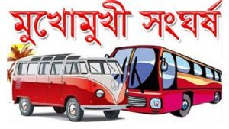
গতি জড়তাঃ
গতিশীল বস্তু চিরকাল গতিশীল থাকতে চাওয়ার প্রবনতাকে গতি
জড়তা বলে।
যেমনঃ ফ্যানের সুইচ অফ করলেও ফ্যানের পাখাগুলি ঘুরতে থাকে

Slide 6
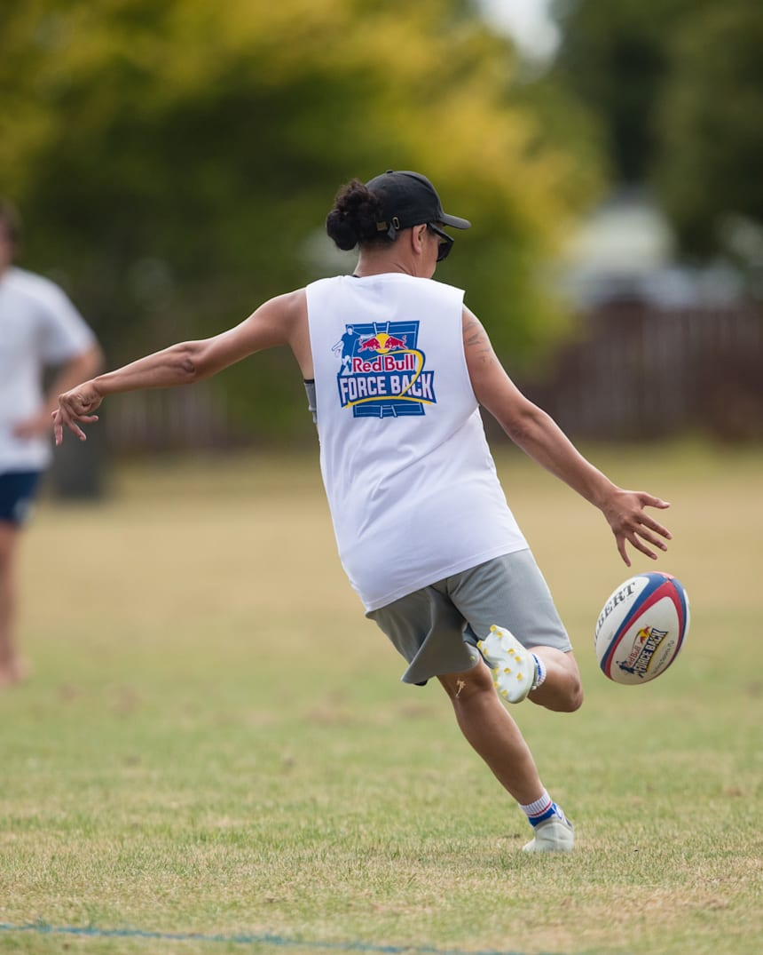
বল কী?
যা প্রয়োগের ফলে স্থির বস্তু গতিশীল হয় এবং গতিশীল বস্ত তার
গতির পরিবর্তন করে তাকে বল বলে।
বল একটি ভেক্টর রাশি
বলের একক নিউটন(N)
বলের মাত্রা $\left[F\right]$ = ML$T^{−2}$

Slide 7
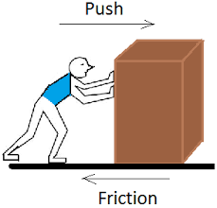
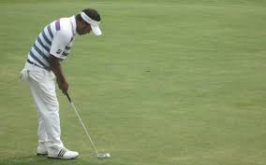
স্পর্শ বলঃ
দুটি বস্তুর সংস্পর্শের ফলে যে বলের সৃষ্টি হয় তাকে স্পর্শ বল বলে
যেমনঃ ঘর্ষণ বল

Slide 8
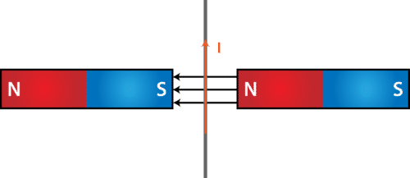
অস্পর্শ বলঃ
যে বলের সৃষ্টির জন্য দুটি বস্তুর সংস্পর্শের প্রয়োজন হয় না তাকে অস্পর্শ বল বলে
যেমনঃ মহাকর্ষ বল, চৌম্বক বল

Slide 9
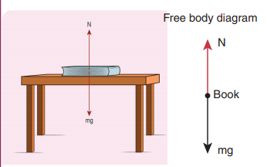
সাম্য বল
কোন বস্তুর উপর একাধিক বলের ক্রিয়ায় যদি বলের লব্ধি শুন্য হয়
বা বস্তুর কোন ত্বরণ সৃষ্টি না হয় তবে তাকে সাম্য বল বলে।

Slide 10
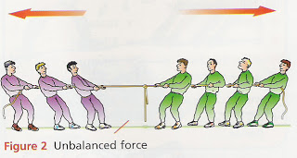
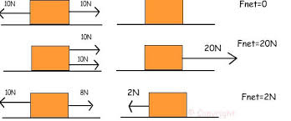
অসাম্য বল
কোন বস্তুর উপর একাধিক বলের ক্রিয়ায় যদি বলের লব্ধি শুন্য না হয়
বা বস্তুর কোন ত্বরণ সৃষ্টি হয় তবে তাকে অসাম্য বল বলে।

Slide 11
প্রকৃতির মৌলিক বল চারটি
মহাকর্ষ বল
দূর্বল নিউক্লিয় বল
তাড়িত চৌম্বকীয় বল
সবল নিউক্লিয় বল

Slide 12
বাড়ির কাজ
নিউটনের ১ম সূত্র হতে বল জড়তার সংজ্ঞা লিখবা
ভর জড়তার পরিমাপক, ব্যাখ্যা কর।
থেমে থাকা গাড়ি হটাত চলতে শুরু করলে যাত্রীরা পিছনের
দিকে হেলে পড়ে কেন?
গাড়িতে ওঠে সিল্ট বেল্ট পরতে হয় কেন?
স্পর্শ বল ও অস্পর্শ বলের মধ্যে পার্থক্য লিখ
সাম্য বল ও অসাম্য বলের মধ্যে পার্থক্য লিখ

